Slide 1
小组组会
2018年11月21日

Slide 2
Top-N Recommender System via Matrix Completion
Zhao Kang Chong Peng Qiang Cheng
Department of Computer Science, Southern Illinois University, Carbondale, IL 62901, USA
AAAI 2016 A类会议

Slide 3
主要内容
基于低等级假设填充用户项矩阵并同时保留原始信息。
为此，采用非凸等级松弛而不是核范数来提供更好的等级近似，并设计了有效的优化策略。
三类Top-N推荐系统方法：
基于邻域的协同过滤（识别用户/项目之间的相似性）
基于模型的协同过滤（构建模型，然后生成建议，矩阵分解方法）
基于排名的方法（依赖于排名/检索标准）。

Slide 4
推荐方法SLIM：
大小为m×n的用户项矩阵X，首先通过将每个项编码为所有其他项的线性组合来学习稀疏聚合系数矩阵，并求解l1范数和l2范数正则化优化问题。每个条目wij描述了项目i和j之间的相似性。与其他最先进的方法相比，SLIM获得了更好的推荐精度。
SLIM只能捕获由至少一个用户共同购买或共同评级的项目之间的关系，而推荐系统的固有特征是稀疏性，因为用户通常仅评估可用项目的一小部分。

Slide 5
为了进一步提高Top-N推荐系统的准确性，首先通过解决非凸优化问题来填补缺失的评级，基于用户的评级仅受少数因素影响并且得到的评级矩阵应该低的假设排名，然后进行前N推荐。
使用log-determinant（logdet）函数来近似秩函数并设计有效的优化算法。

Slide 6

问题制定
不完整的用户购买或评级矩阵表示为大小为m×n的M. 如果用户i曾购买过或评定过j项，则Mij为1或正值; 否则它是0。
目标
重建一个完整的矩阵X，它应该是低秩的。
Ω是对应于观察到的条目的位置集合，并且I∈Rn×n是单位矩阵。

Slide 7
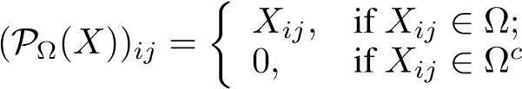


方法
用户项矩阵通常是非负的，添加非负约束X≥0
PΩ为在Ω外部消失的矩阵跨度（即Ωc）上的正交投影算子
lR +是指标函数，在元素方面定义为

Slide 8

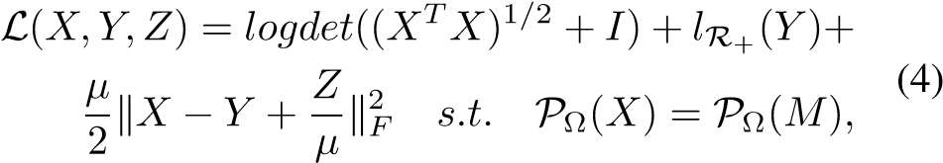

开发了一种基于增广拉格朗日乘数（ALM）方法的有效优化策略。
引入辅助变量Y
增广拉格朗日函数
Z是拉格朗日乘数，μ> 0是惩罚参数。
penalty parameter
应用交替最小化思想来更新X，Y，即，用另一个固定更新两个变量中的一个。
点Xt，Yt，Zt，Xt + 1的更新
（可以转换为标量最小化问题）

Slide 9
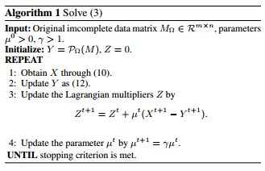
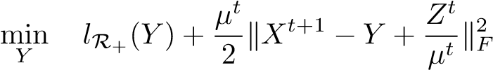
要更新Y，需要解决
更新规则

Slide 10
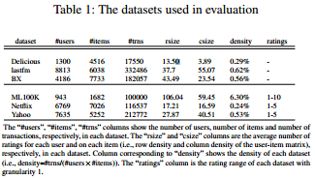
为了使用估计的矩阵X来为用户i做出推荐，只根据他们的分数降序排序我的非购买或评价项目并推荐前N个项目。
“rsize”和“csize”列是每个数据集中每个用户和每个项目的平均评级数（即用户项矩阵的行密度和列密度）
第一类包括Delicious，lastfm和BX。这三个数据集仅具有隐式反馈，它们由二进制矩阵表示。
第二类包含ML100K，Netflix和Yahoo。所有这些数据集都包含多值评级。

Slide 11
评估方法
对于每次运行，通过随机选择每个用户的一个非零条目作为测试集的一部分，将每个数据集分成训练集和测试集。训练集用于训练模型，然后生成针对每个用户的大小N排名的推荐项目列表。通过比较每个用户的推荐列表和该测试集中该用户的项目来进行模型的评估。
推荐质量通过命中率（HR）和平均互惠命中率（ARHR）来衡量。
HR值为1.0表示该算法能够始终推荐隐藏项，而HR值为0.0表示该算法不能推荐任何隐藏项。
ARHR测量项目的推荐强度。ARHR的最高值等于命中率并且当所有命中发生在第一位置时发生。

Slide 12
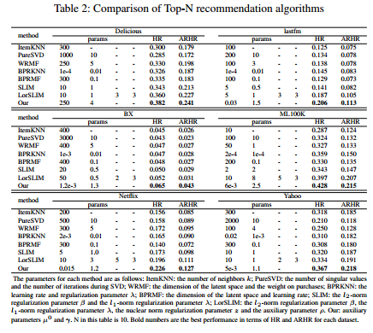
结果

Slide 13
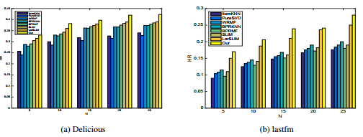
结果

Slide 14
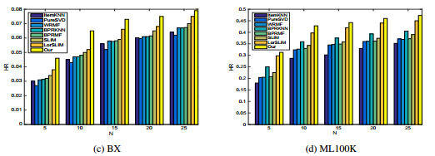
结果

Slide 15
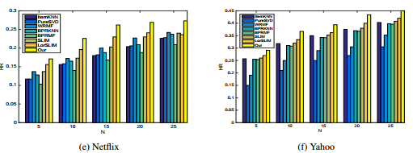
结果

